Slide 1
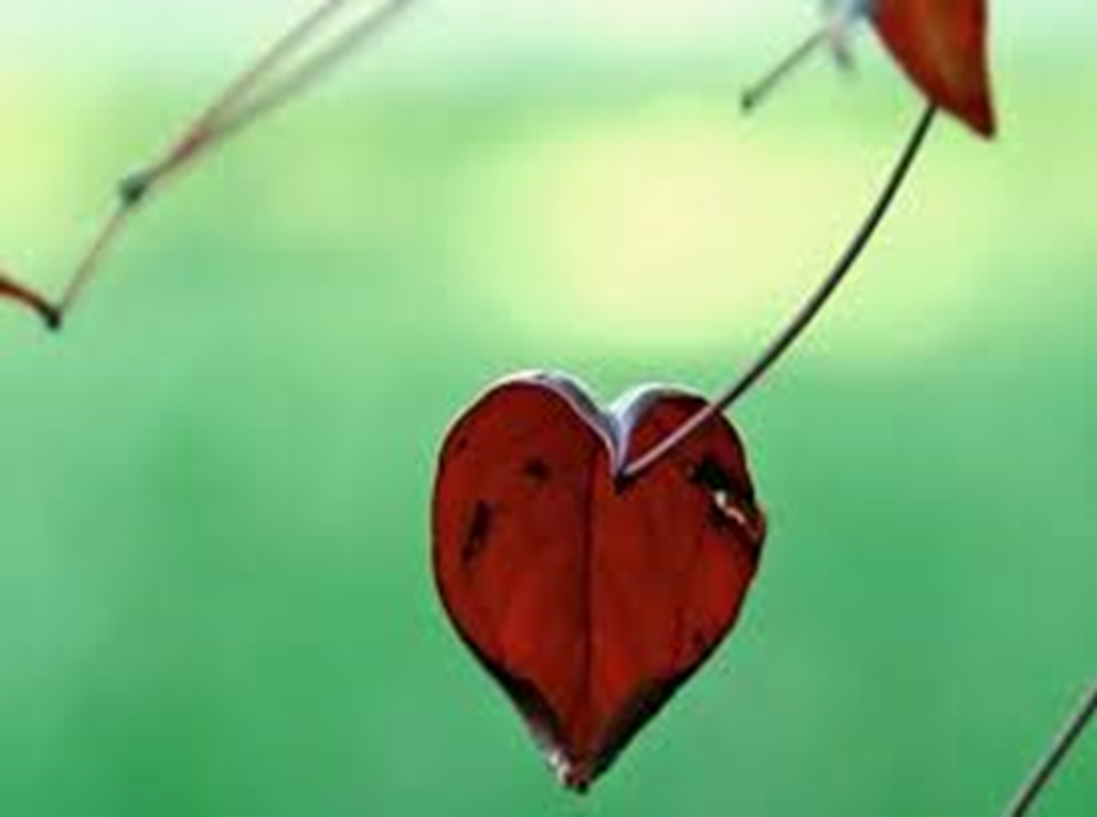
24^{ο} ΛΥΚΕΙΟ ΑΘΗΝΑΣ
ΤΑΞΗ Β
ΣΧΟΛ. ΕΤΟΣ : 2012-2013
ΕΡΕΥΝΗΤΙΚΗ ΕΡΓΑΣΙΑ
Ο ΡΟΛΟΣ ΤΗΣ ΣΕΞΟΥΑΛΙΚΟΤΗΤΑΣ ΣΤΗΝ ΖΩΗ ΤΟΥ ΑΝΘΡΩΠΟΥ

Slide 2
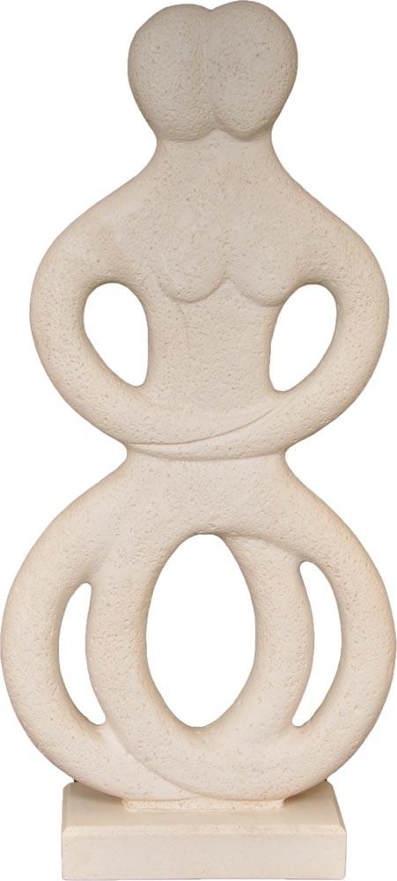
Η σεξουαλικότητα είναι μια έννοια που δεν ανακαλύφθηκε στις μέρες μας, ούτε καν στις προηγούμενες δεκαετίες.
Είναι μια έννοια που έχει την ίδια ηλικία με τον άνθρωπο πάνω στην γη.
Είναι η δύναμη, το κίνητρο αλλά και η επιβράβευση του ανθρώπου για την διαιώνιση του είδους.
Επιπλέον, η σεξουαλικότητα αποτελεί τρόπο και ευκαιρία επικοινωνίας ανάμεσα στους ανθρώπους.

Slide 3
Τα κίνητρα
της πρώτης σεξουαλικής επαφής
Η σεξουαλική ωρίμανση
Η ανθρώπινη περιέργεια
Ο επηρεασμός από το κοινωνικό σύνολο
Η αποδοχή από το κοινωνικό σύνολο
Η απαίτηση του φίλου ( για να διατηρηθεί η σχέση )
Η εκτόνωση μιας ανάγκης

Slide 4
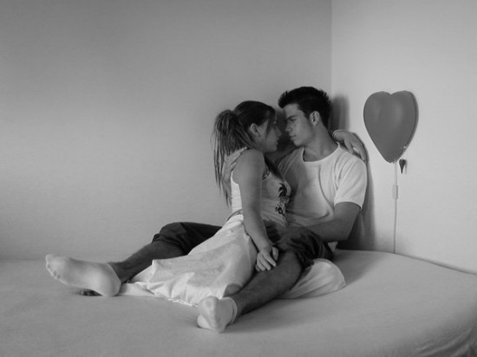
Η ΠΡΩΤΗ ΦΟΡΑ
Το σεξ την πρώτη φορά μπορεί να μην είναι η πιο ευχάριστη και ρομαντική εμπειρία κυρίως για τις κοπέλες. Συνοδεύεται συνήθως από αρκετό άγχος ακόμα κι αν υπάρχει αγάπη κι εμπιστοσύνη μεταξύ των συντρόφων. Μην αγχώνεστε! Δεν σημαίνει ότι αυτό είναι κάτι κακό!

Slide 5
ΤΙ ΑΠΑΝΤΗΣΑΝ ΟΙ ΣΥΜΜΑΘΗΤΕΣ ΜΑΣ
Έχετε πραγματοποιήσει την πρώτη σας σεξουαλική επαφή;
Αρ. μαθητών
Αν ναι σε ποια ηλικία;

Slide 6
Να θυμάσαι ότι
Δε θα γίνεις ξαφνικά άνδρας ή γυναίκα επειδή έχεις μία σεξουαλική εμπειρία.
Αν δεν εμπιστεύεσαι ή δεν εκτιμάς το/την συντροφό σου ή εκείνος/εκείνη δεν σε σέβεται ή δεν σε εκτιμά, πιθανόν να σε κάνει να το μετανιώσεις.
Η αμηχανία είναι απόλυτα φυσιολογική
Η εγκυμοσύνη μπορεί να προκύψει από την πρώτη φορά.
Το προφυλακτικό είναι απαραίτητο για την υγεία και των 2 σας!!!

Slide 7
ΓΙΑ ΚΑΛΥΤΕΡΕΣ ΕΜΠΕΙΡΙΕΣ.....
Αφήστε τον χρόνο να περάσει για να καταλάβετε αν πραγματικά νιώθετε έτοιμοι, μην κάνετε τίποτα βεβιασμένα και πάντα με τα κατάλληλα μέτρα προφύλαξης!
ΠΟΤΕ μην βιάζεστε και μην επηρεάζεστε από τους άλλους !!!

Slide 8
ΤΙ ΑΠΑΝΤΗΣΑΝ ΟΙ ΣΥΜΜΑΘΗΤΕΣ ΜΑΣ
Νιώθετε ενημερωμένοι και ασφαλείς για το ξεκίνημα της σεξουαλικής σας ζωής, είτε το έχετε ήδη κάνει είτε πρόκειται να το κάνετε;

Slide 9
ΤΙ ΑΠΑΝΤΗΣΑΝ ΟΙ ΣΥΜΜΑΘΗΤΕΣ ΜΑΣ
Για να έχετε την ενημέρωση που έχετε και την όποια ασφάλεια νιώθετε, έχετε βοηθηθεί από:

Slide 10
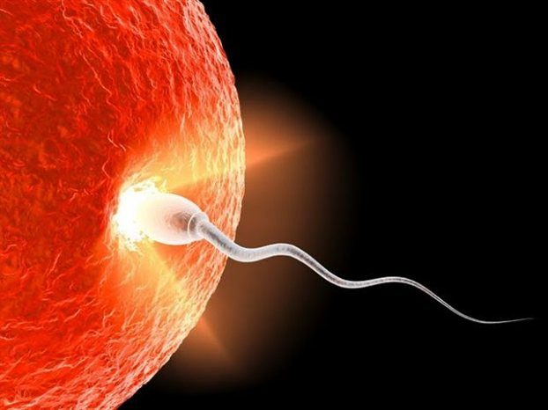
Πρόληψη και αντιμετώπιση
σεξουαλικώς μεταδιδομένων
νοσημάτων

Slide 11
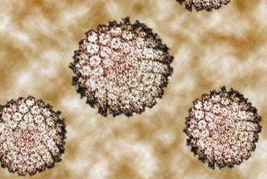
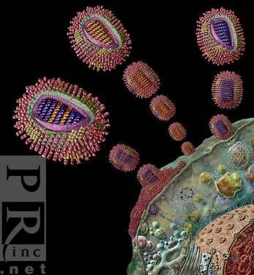
ΣΕΞΟΥΑΛΙΚΩΣ ΜΕΤΑΔΙΔΟΜΕΝΑ ΝΟΣΗΜΑΤΑ
α) Ο ιός του HPV.
ΑΥΤA ΠΟΥ ΟΦΕΙΛΟΝΤΑΙ ΣΕ ΙΟΥΣ
β) Ο ιός του έρπητος.

Slide 12
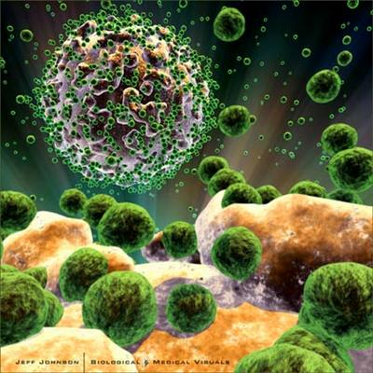
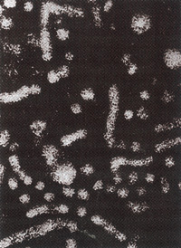
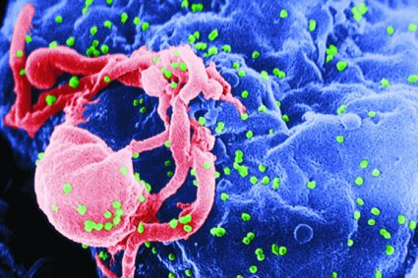
γ) Ο ιός του HIV (AIDS)
δ) Οι ιοί της ηπατίτιδος (Β, C).
i) Ηπατίτις Β
ii) Ηπατίτις C

Slide 13
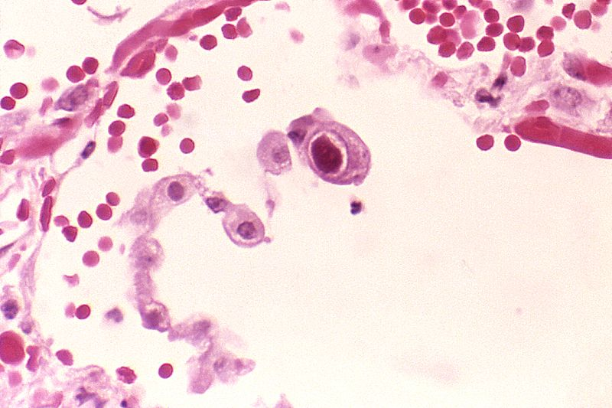
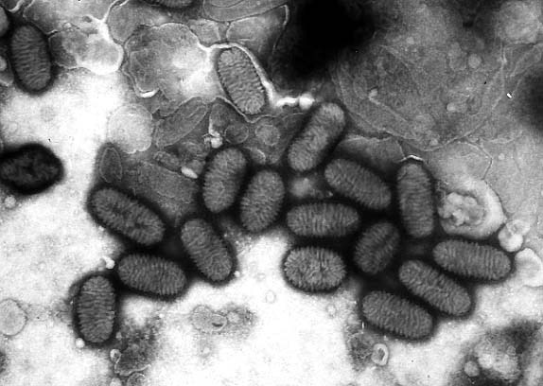
ε) Ο κυτταρομεγαλοϊός .
στ) Pox virus

Slide 14
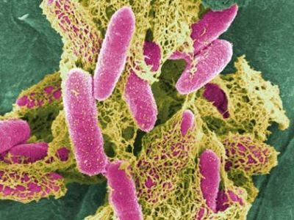
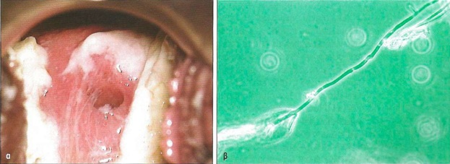
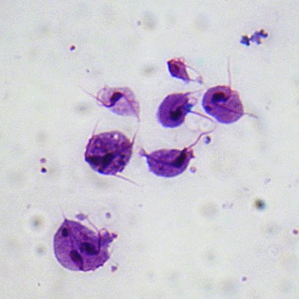
α) Διάφορα μικρόβια
ΑΥΤΑ ΠΟΥ ΔΕΝ ΟΦΕΙΛΟΝΤΑΙ ΣΕ ΙΟΥΣ
β) Μύκητες.
γ) Τριχομονάδες.

Slide 15
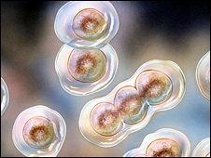
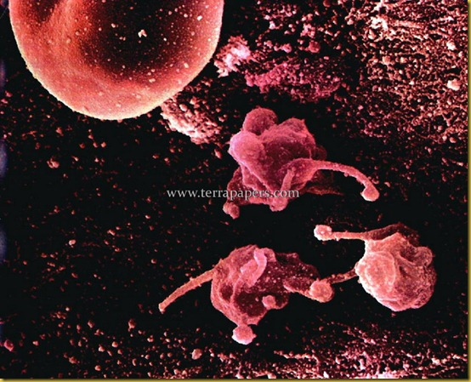
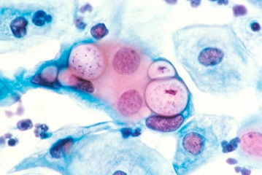
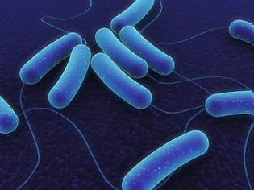
δ) Χλαμύδια.
ε) Μυκόπλασμα
στ) γονοκοκκική λοίμωξη
ζ) Σύφιλη

Slide 16
Οι μέθοδοι Αντισύλληψης χωρίζονται σε 4 κατηγορίες.
Α. ΜΕΘΟΔΟΙ ΦΡΑΓΜΟΥ 1. Το Ανδρικό προφυλακτικό 2. Το Γυναικείο προφυλακτικό 3. Το Διάφραγμα 4. Οι κολπικοί σπόγγοι 5. Σπερματοκτόνα κολπικά ενθέματα.
ΑΝΤΙΣΥΛΛΗΨΗ
Β. ΑΝΤΙΣΥΛΛΗΠΤΙΚΑ ΧΑΠΙΑ
Συνδυασμένα αντισυλληπτικά
Αντισυλληπτικά χάπια μόνο με προγεστερόνη
Γ. ΕΝΔΟΜΗΤΡΙΑ ΣΠΕΙΡΑΜΑΤΑ Δ. ΜΟΝΙΜΕΣ ΜΕΘΟΔΟΙ ΑΝΤΙΣΥΛΛΗΨΗΣ
Ανδρική στείρωση
Γυναικεία στείρωσηΗ

Slide 17
Α . ΜΕΘΟΔΟΙ ΦΡΑΓΜΟΥ
Το Ανδρικό προφυλακτικό παρουσιάζει 2% αποτυχία στον πρώτο χρόνο και 10% γενική αποτυχία με πολύ καλή εφαρμογή της μεθόδου.
Το Γυναικείο προφυλακτικό παρουσιάζει 4% αποτυχία για τον πρώτο χρόνο, 19% γενική αποτυχία.
3. Το Διάφραγμα παρουσιάζει 6% αποτυχία για τον πρώτο χρόνο χρήσης , και 15% για γενική χρήση.
4. Οι κολπικοί σπόγγοι παρουσιάζουν 20% αποτυχία σε πολύτοκες και 8% μόνο σε άτοκες.
5. Σπερματοκτόνα κολπικά ενθέματα. Έχουν γενικά πολύ μεγάλο ποσοστό αποτυχίας σαν μοναδική μέθοδο .

Slide 18
Β. ΑΝΤΙΣΥΛΛΗΠΤΙΚΑ ΧΑΠΙΑ 1. ΣΥΝΔΥΑΣΜΕΝΑ ΑΝΤΙΣΥΛΛΗΠΤΙΚΑ
Μηχανισμός δράσης Προκαλούν αναστολή της ωορρηξίας εμποδίζοντας την μεσοκυκλική αιχμή της LH
Πλεονεκτήματα
Μεγάλο ποσοστό επιτυχημένης αντισυλληπτικής δράσης (πάνω από 98%) με σωστή χρήση.
Βελτιώνουν συμπτώματα δυσμηνόρροιας, προεμμηνορυσιακού συνδρόμου, ακμής, αναιμίας λόγω αυξημένης έμμηνου ρύσεως.
Μικραίνουν τον κίνδυνο για καρκίνο ωοθηκών και ενδομητρίου.
Μειονεκτήματα Από την σωστή καθημερινή χρήση εξαρτάται η αποτελεσματικότητά τους. Ευθύνονται για μικρή αύξηση κινδύνου ανάπτυξης καρκίνου η προκαρκινικών νεοπλασιών στο τράχηλο της μήτρας λόγω της ανοσοκαταστολής που επιφέρουν.

Slide 19
2. ΑΝΤΙΣΥΛΛΗΠΤΙΚΑ ΧΑΠΙΑ ΜΟΝΟ ΜΕ ΠΡΟΓΕΣΤΕΡΟΝΗ
Πλεονεκτήματα Υψηλή αποτελεσματικότητα Μειονεκτήματα Η καθημερινή χρήση που είναι δύσκολο σε ορισμένες γυναίκες ιδίως έφηβες να συμμορφωθούν.
Σχετική αύξηση του κινδύνου για εξωμήτρια κύηση.

Slide 20
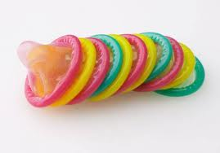
Συμπέρασμα:
Προσοχή, τα σεξουαλικώς μεταδιδόμενα νοσήματα είναι πολύ διαδεδομένα γύρω μας, σε ανθρώπους που ξέρουμε, μιλάμε και γνωρίζουμε. Για να προφύλαχτούμε πρέπει να ξέρουμε και να τηρούμε ορισμένους κανόνες.
1) Πάντα σεξ με προφυλακτικό.
2) Το προφυλακτικό να χρησιμοποιείται από την αρχή της σεξουαλικής πράξεως και όχι λίγο πριν το τέλος.
3) Πάντα καλό πλύσιμο των χεριών πριν και μετά το σεξ.
4) Καλό πλύσιμο των χεριών στις τουαλέτες, ιδίως στις κοινόχρηστες.
5) Συχνός καθαρισμός σε πόμολα, κινητά, τηλεκοντρόλ, αν χρησιμοποιούνται από πολλά άτομα.

Slide 21
Θα απαιτούσατε μέτρα αντισύλληψης και προφύλαξης από τα σεξουαλικά μεταδιδόμενα νοσήματα από το/τη σύντροφό σας;

Slide 22
Σεξουαλική κακοποίηση
Πορνογραφία
Παιδεραστία
Βιασμός

Slide 23
ΠΟΡΝΟΓΡΑΦΙΑ

Slide 24
Πορνογραφία
Με τον όρο πορνογραφία ή πορνό αναφερόμαστε εν γένει στην αναπαράσταση σεξουαλικών πράξεων, λεκτικά ή μέσω εικόνων, με υπερβολικό τονισμό των γενετήσιων στοιχείων και με κύριο σκοπό τη σεξουαλική διέγερση του ατόμου.
Τιμωρείται η πορνογραφία στην οποία περιλαμβάνεται τόσο η συμβατική όσο και η ηλεκτρονική της μορφή.

Slide 25
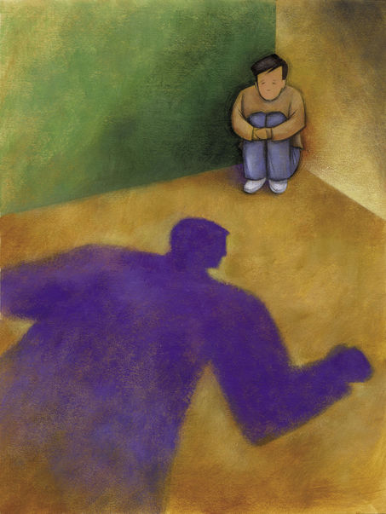
ΠΑΙΔΕΡΑΣΤΙΑ

Slide 26
Παιδεραστία
Ο όρος παιδεραστία περιέχει τις δύο έννοιες παίς(παιδί) και έραν (καθοδηγώ). Ο όρος παιδεραστής που χρησιμοποιείτο από την αρχαία Ελλάδα αναφέρεται στη σχέση που αναπτύσσεται ανάμεσα στον παιδαγωγό και τον μαθητή η οποία περιέχει από πλευράς παιδαγωγού ενδιαφέρον για τον μαθητή και από πλευράς μαθητή θαυμασμό για τον παιδαγωγό του. Στις περιπτώσεις που για κάποιους λόγους αντί για παιδαγωγικό έρωτα αναπτύσσεται σεξουαλική επιθυμία από την πλευρά του ενηλίκου η οποία φτάνει στην ασέλγεια τότε μιλάμε για την διαστρεβλωμένη έννοια της παιδεραστίας

Slide 27
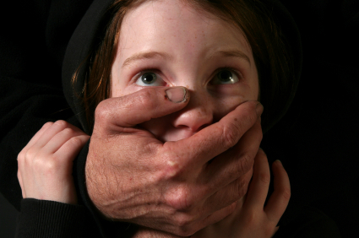
Σύμφωνα με αποτελέσματα έρευνας που έγινε από το Ινστιτούτο Υγείας του παιδιού, το 15% των αγοριών και το 11% των κοριτσιών έχουν δεχθεί σεξουαλική παρενόχληση ή και κακοποίηση ακόμη, στα τρυφερά χρόνια της παιδικής ηλικίας του. Το 75% των δραστών για παιδοφιλία , είναι άτομα συγγενικά στο παιδί ή άλλα που έχουν άμεση σχέση μαζί του.

Slide 28
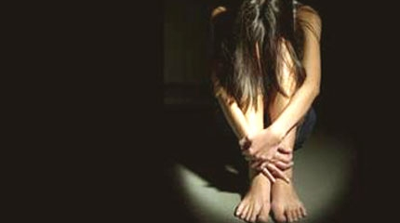
ΒΙΑΣΜΟΣ

Slide 29
Βιασμός
Ο βιασμός είναι η σεξουαλική δραστηριότητα στην οποία ο δράστης επιβάλλεται στο θύμα με άσκηση σωματικής ή ψυχολογικής βίας , χωρίς τη συγκατάθεση του θύματος. Η σεξουαλική δραστηριότητα δεν αφορά μόνο τη συνουσία αλλά ενδέχεται να περιέχει εξαναγκαστικές πράξεις εις βάρος του θύματος.

Slide 30
Γενικότερα ο βιασμός αποτελεί μια εξευτελιστική και εφιαλτική εμπειρία για όποια γυναίκα τον δέχεται!
Έπειτα από έναν βιασμό η γυναίκα μπορεί να νιώσει:
Φόβο
Αγωνία
Ντροπή
Συμπτώματα κατάθλιψης
Μια γυναίκα η οποία έχει υποστεί βιασμό παρουσιάζει έλλειψη εμπιστοσύνης στον περίγυρο της, για αυτό τις περισσότερες φορές αποφεύγει να μιλήσει σε κάποιον ειδικό. Μια ενέργεια που είναι λανθασμένη!

Slide 31
Θετικές συνέπειες
της
σεξουαλικής ζωής

Slide 32
Η υγιής σεξουαλική ζωή μπορεί να επιφέρει σημαντικά οφέλη στην υγεία του ατόμου. Η μείωση κινδύνου για καρκίνο του προστάτη , κατάθλιψη και καρδιοπάθεια είναι μερικά από τα πολλά προτερήματα που προσφέρει το σεξ στον άνθρωπο. Είναι ένα από τα καλύτερα “φάρμακα” όπως έχουν δείξει Πανεπιστημιακές και Ιατρικές Μελέτες ενώ παράλληλα μπορεί ακόμα και να αυξήσει την κοινωνικότητα ενός ατόμου όπως μαρτυρούν ψυχολογικές μελέτες. Έτσι τα παραπάνω το καθιστούν αδιαμφισβήτητα ως ένα απαραίτητο κομμάτι της ζωής του ανθρώπου.

Slide 33
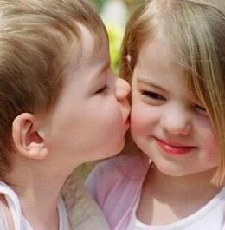
Πώς σχετίζεται η σεξουαλική ζωή με τον έρωτα και την αγάπη;

Slide 34
Αγάπη…έρωτας…σεξουαλική ζωή…
Ποια η σχέση που πρέπει να υπάρχει ανάμεσα σε αυτά; Για να απαντήσουμε στο παραπάνω ερώτημα, θα πρέπει να ξεκαθαρίσουμε καταρχήν τί είναι ο έρωτας και τί η αγάπη.

Slide 35
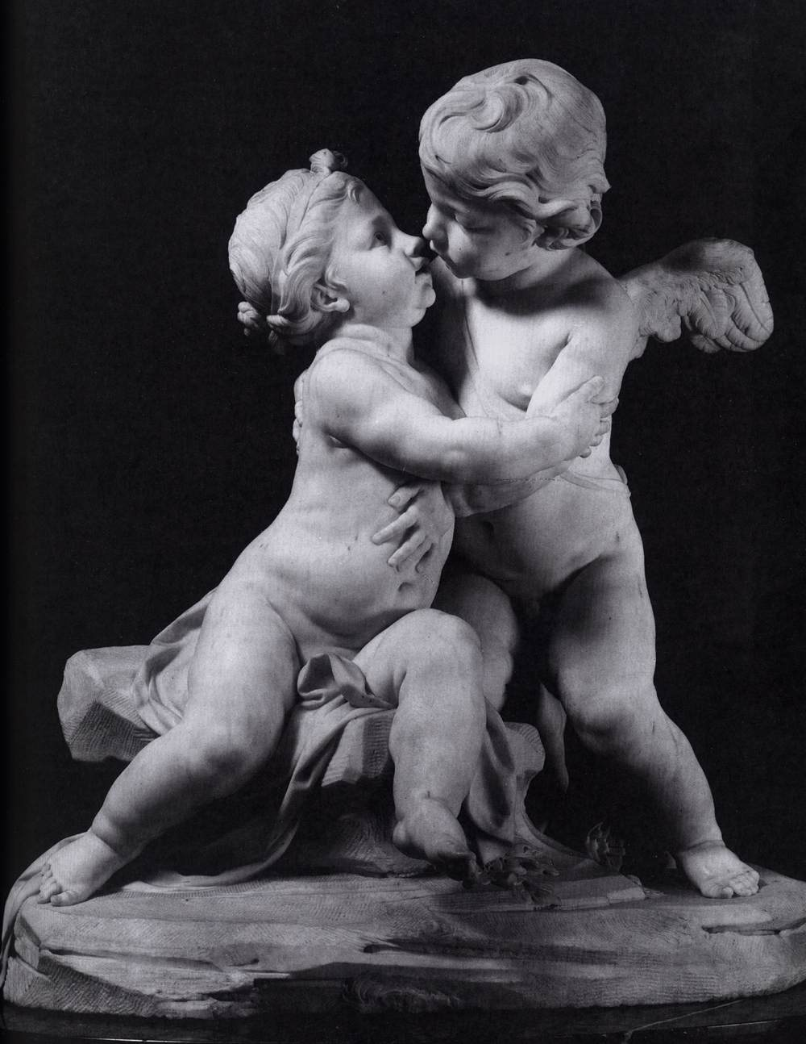
ΕΡΩΤΑΣ
ΕΡΩΤΑΣ
ΕΡΩΤΑΣ

Slide 36
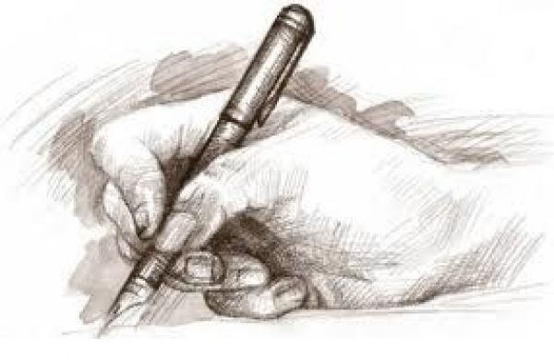
Πολύτιμος βοηθός μας στην προσέγγιση του παραπάνω θέματος στάθηκε η ποίηση. Έτσι ο έρωτας, ως έννοια ,θα ειδωθεί με τρόπο απλό, μέσα από τα μάτια του Κωνσταντίνου Καρυωτάκη:

Slide 37
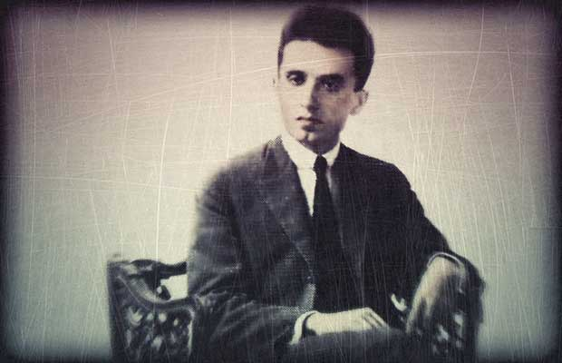
Κι ήμουν στο σκοτάδι. Κι ήμουν το σκοτάδι. Και με είδε μια αχτίδα.
Δροσούλα το ιλαρό το πρόσωπό της κι εγώ ήμουν το κατάξερο ασφοδίλι. Πώς μ’ έσεισε το ξύπνημα μιας νιότης, πώς εγελάσαν τα πικρά μου χείλη!
Σάμπως τα μάτια της να μου είπαν ότι δεν είμαι πλέον ο ναυαγός κι ο μόνος, κι ελύγισα σαν από τρυφερότη, εγώ που μ’ είχε πέτρα κάνει ο πόνος.

Slide 38
Όταν σβήνει ο έρωτας...
...ανθίζει...

Slide 39
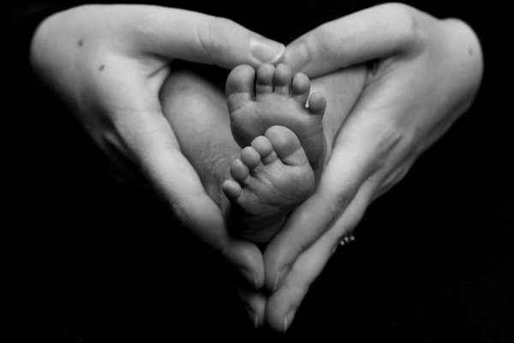
...Η ΑΓΑΠΗ

Slide 40
Ρεββέκα 8 ετών:
Όταν κάποιος σε αγαπά ο τρόπος που προφέρει το όνομά σου είναι διαφορετικός. Ξέρεις ότι το όνομά σου είναι ασφαλές στο στόμα του.

Slide 41
Κάρολος 5 ετών:
Αγάπη είναι όταν βγαίνεις για φαγητό και δίνεις στον άλλο τις μισές τηγανιτές σου πατάτες χωρίς να του ζητήσεις να σου δώσει κι αυτός από τις δικές του.

Slide 42
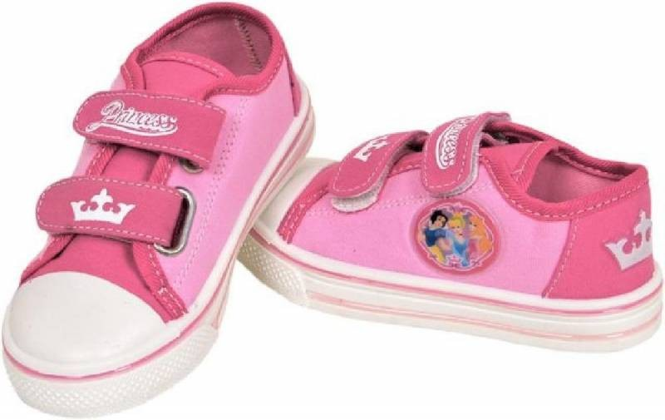
Χριστίνα 6 ετών:
Αγάπη είναι αυτό που σε κάνει να χαμογελάς όταν είσαι κουρασμένη.

Slide 43
Τζένη 8 ετών:
Η αγάπη είναι όταν λες σ’ ένα αγόρι ότι σου αρέσει το πουκάμισό του κι αυτός το φοράει μετά κάθε μέρα.

Slide 44
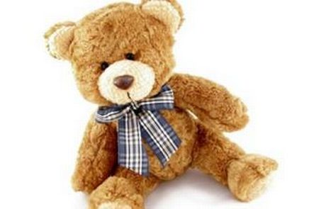
Μάρκος 6 ετών:
Δεν πρέπει να λες σ’ αγαπώ αν δεν το εννοείς. Αλλά αν το εννοείς πρέπει να το λες συνέχεια γιατί οι άνθρωποι ξεχνάνε.

Slide 45
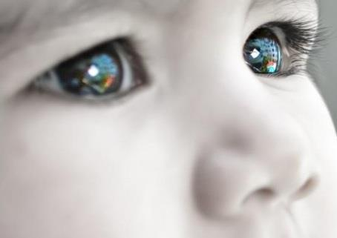
Έτσι βλέπουν τα παιδιά την αγάπη. Και ίσως εντέλει οι απόψεις τους, τόσο αυθόρμητες και ειλικρινείς, να προσεγγίζουν τον ορισμό του συναισθήματος αυτού, επιτυχέστερα από οποιοδήποτε υπερσύγχρονο λεξικό!

Slide 46
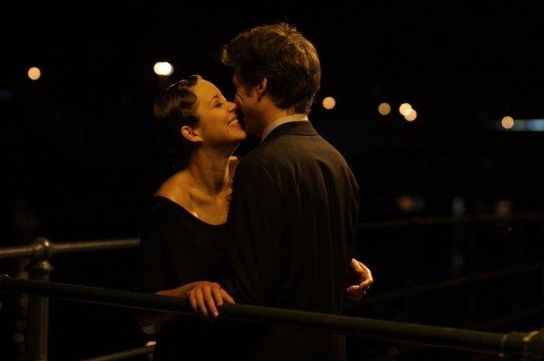
Τελικά, πώς συνδέεται η σεξουαλική ζωή με τον έρωτα και την αγάπη;

Slide 47
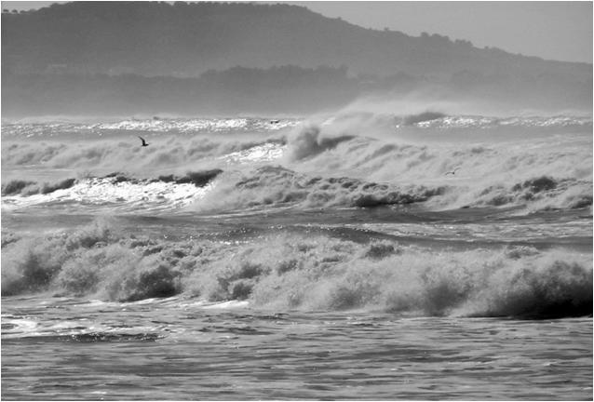
Όταν είμαστε συγκεντρωμένοι στο σεξουαλικό επίπεδο, έχουμε την τάση να βλέπουμε τους ανθρώπους γύρω μας σαν σώματα. Τους αντιμετωπίζουμε σαν πηγή ευχαρίστησης ή, όταν είναι ανταγωνιστικοί, σαν απειλή της ευχαρίστησής μας. Δε μπορούμε λοιπόν να δούμε τον άλλον σαν ψυχή, μερικές φορές μάλιστα ούτε καν σαν προσωπικότητα. Πόσοι νέοι άνθρωποι δε βιάστηκαν να παντρευτούν, παρασυρόμενοι από τις σεξουαλικές τους επιθυμίες και στο τέλος ανακάλυψαν ότι έχουν τελείως διαφορετικές προσωπικότητες, στόχους και ενδιαφέροντα στη ζωή; Και πόσοι από μας δεν ένιωσαν την πανίσχυρη δύναμη του έρωτα να υποχωρεί σταδιακά με τον καιρό και με την ανάληψη ευθυνών, τον ερχομό των παιδιών και τον αγώνα για τη ζωή; Τότε είναι που ορισμένοι ξεκινούν εξωσυζυγικές σχέσεις για να μη χάσουν αυτό το συναίσθημα της συγκίνησης, της χαράς και της ευχαρίστησης. Όμως στη φύση του έρωτα είναι να περνά. Μοιάζει με το μεγάλο κύμα που όλο και αυξάνεται σε όγκο δημιουργώντας στην κορυφή του αρκετό αφρό και στο τέλος σιγά- σιγά ξεθυμαίνει και χάνεται στη θάλασσα. Ήταν ωραία, αλλά τελείωσε. H αγάπη μοιάζει με θάλασσα βαθιά, σταθερή, αναλλοίωτη πηγή ενότητας. Με πόσα κύματα θα πρέπει να οδηγηθούμε προς την απογοήτευση, τη σύγχυση και μερικές φορές την κατάθλιψη μέχρι να ξυπνήσουμε και να αρχίσουμε να προτιμάμε την ίδια τη θάλασσα; H θάλασσα είναι η αγάπη, το κύμα είναι ο έρωτας και η ερωτική επαφή είναι ο αφρός στην κορυφή. O αφρός ζει ελάχιστα, το κύμα λίγο περισσότερο, η θάλασσα για πάντα!

Slide 48
Συνεργάστηκαν οι μαθητές
Βλάχου Ευαγγελία
Γκίκα Αλεξάνδρα
Γκούμας Γεώργιος
Ζαμπούκος Χαράλαμπος
Καργάκου Κωνσταντίνα
Μανιφάβας Γεώργιος
Μουρούτσου Αθανασία
Μουτεβελή Δήμητρα
Μπεκιάρη Μαρία
Νάση Σαλί
Παναγοπούλου Ειρήνη
Παυλίδη Μαργιάννα
Τσιάκα Ευτυχία
Τσουκαλά Παρασκευή
Χασαλεύρη Ειρήνη

